Slide 1
ÇOCUK GELİŞİMİNDE KURAMLARI

Slide 2
MOTOR GELİŞİM
Hareket, bedenin herhangi bir bölümünün gözlemlenebilir pozisyon değişikliğidir.
Motor beceri “deneyim ve öğrenmenin etkisi ile doğru olarak yapılan bir ya da bir grup hareket” olarak tanımlanır.

Slide 3
Spor Becerisi
Motor Öğrenme
Spor becerisi, bir sporla ilgili aktivitenin gerçekleştirilmesi için gerekli temel hareket kalıplarının uyumlu bir şekilde bir araya gelmesi veya mükemmelleştirilmesidir.
Deneyim ile bir hareketin öğrenilmesine bağlı olarak performansta meydana gelen ilerlemeyi ifade eder.

Slide 4
Motor Performans
Yapılan bir hareketi ya da hareketin sonucunu belirtmek için kullanılır.
Performans, hareketin ölçülebilen bir özelliğidir ve genellikle süre ya da mesafe olarak belirtilir.

Slide 5
MOTOR GELİŞİM ALANLARI
Büyük kas motor becerileri
Büyük kas hareketleri üç grupta incelenir:
Lokomotor hareketler (yürüme, koşma gibi yer değiştirmeyi gerektiren hareketler)
Lokomotor olmayan hareketler (yer değiştirmeden yapılan dönme, eğilme, salınım gibi hareketler)
Denge (bir yerde belirli bir pozisyonu sürdürme hareketleri)

Slide 6
Küçük kas motor gelişimi
İnce motor beceriler’ veya ‘manipülatif beceriler’ olarak da adlandırılmaktadır.
Elleri ve ayakları kullanma becerileri ile nesne kontrol becerilerini kapsar.
Tutma, kavrama, yazma, yırtma, kesme...
Piyano çalma, topu havada ya da yerde elle, raketle, sopayla ya da ayakla kontrol altına alma...

Slide 7
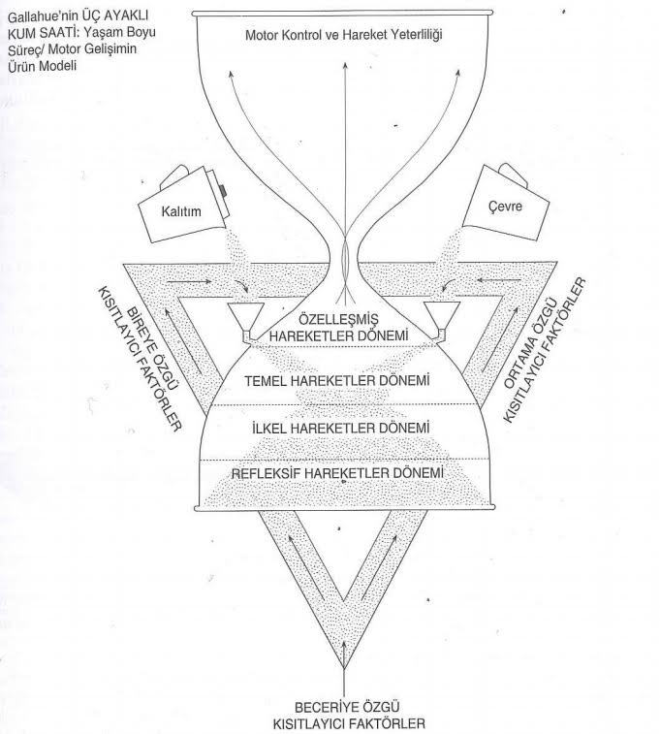
MOTOR GELİŞİM DÖNEMLERİ

Slide 8
KUM SAATİ MODELİ
Kum, kum saatinize biri kalıtım, diğeri çevresel şişe olmak üzere iki ayrı şişeden içeri girer.
Kalıtsal şişenin bir kapağı vardır. Genetik düzenin başlangıcında belirlenmiştir ve şişedeki kum miktarı sabittir.
Çevresel şişenin kapağı yoktur. Buradan kum saatinize ve şişeye dışardan kum ilave olabilir.

Slide 9
Kaynakça
Bee, H. L., Boyd, D. R., & Gündüz, O. (2009). Çocuk gelişim psikolojisi. Kaknüs yayınları.
Gander, M. J., & Gardiner, H. W. (2010). Çocuk ve ergen gelişimi (7. Baskı). Ankara: İmge.
Köksal Akyol, A (2019). Erken Çocukluk Döneminde Gelişim I. Anı Yayıncılık
Köksal Akyol, A (2019). Erken Çocukluk Döneminde Gelişim II. Anı Yayıncılık

